Slide 1

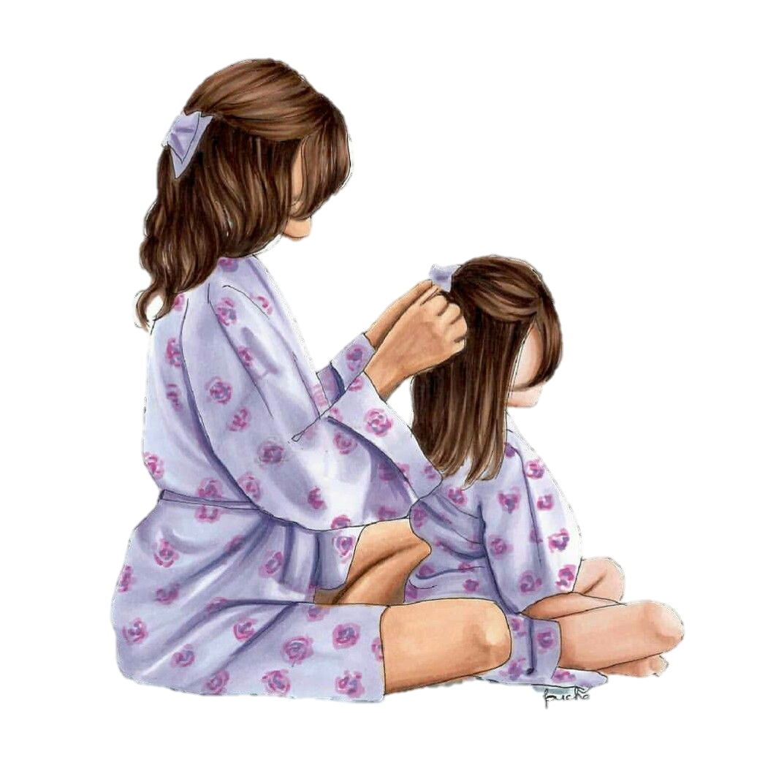
MAMÁ

Slide 2

Eres la mejor
Mama del mundo

Slide 4

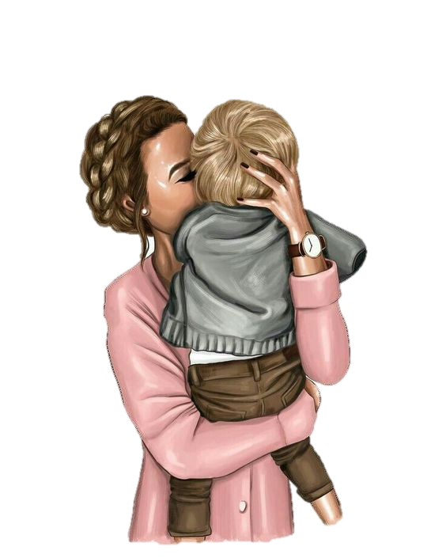
Eres la mejor
Mama del mundo

Slide 5
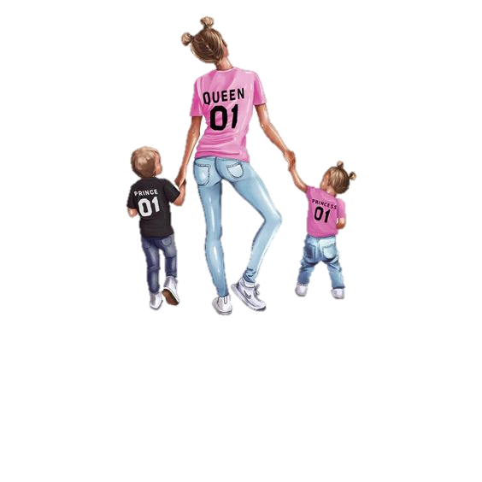
Eres la mejor
Mama del mundo

Slide 7

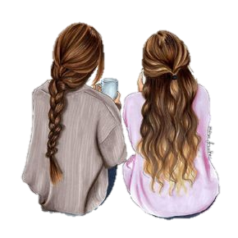
Eres la mejor
Mama del mundo

Slide 8
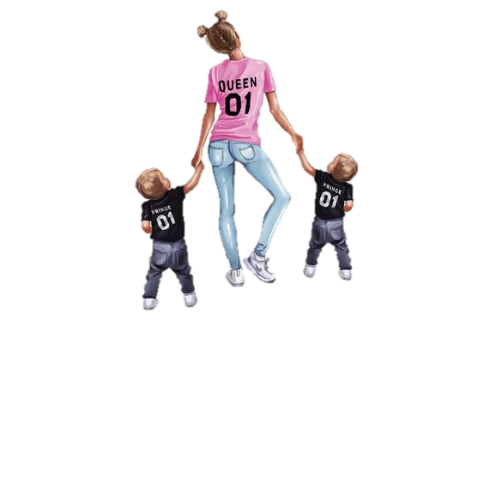
Eres la mejor
Mama del mundo

Slide 10


Datos personales
Nombre
Teléfono
Direccion
E-mail
Antecedentes médicos
Tipo de sangre
En caso de emergencia
Contactar (a)
Teléfono
Direccion
Previsión medica

Slide 11


Slide 12
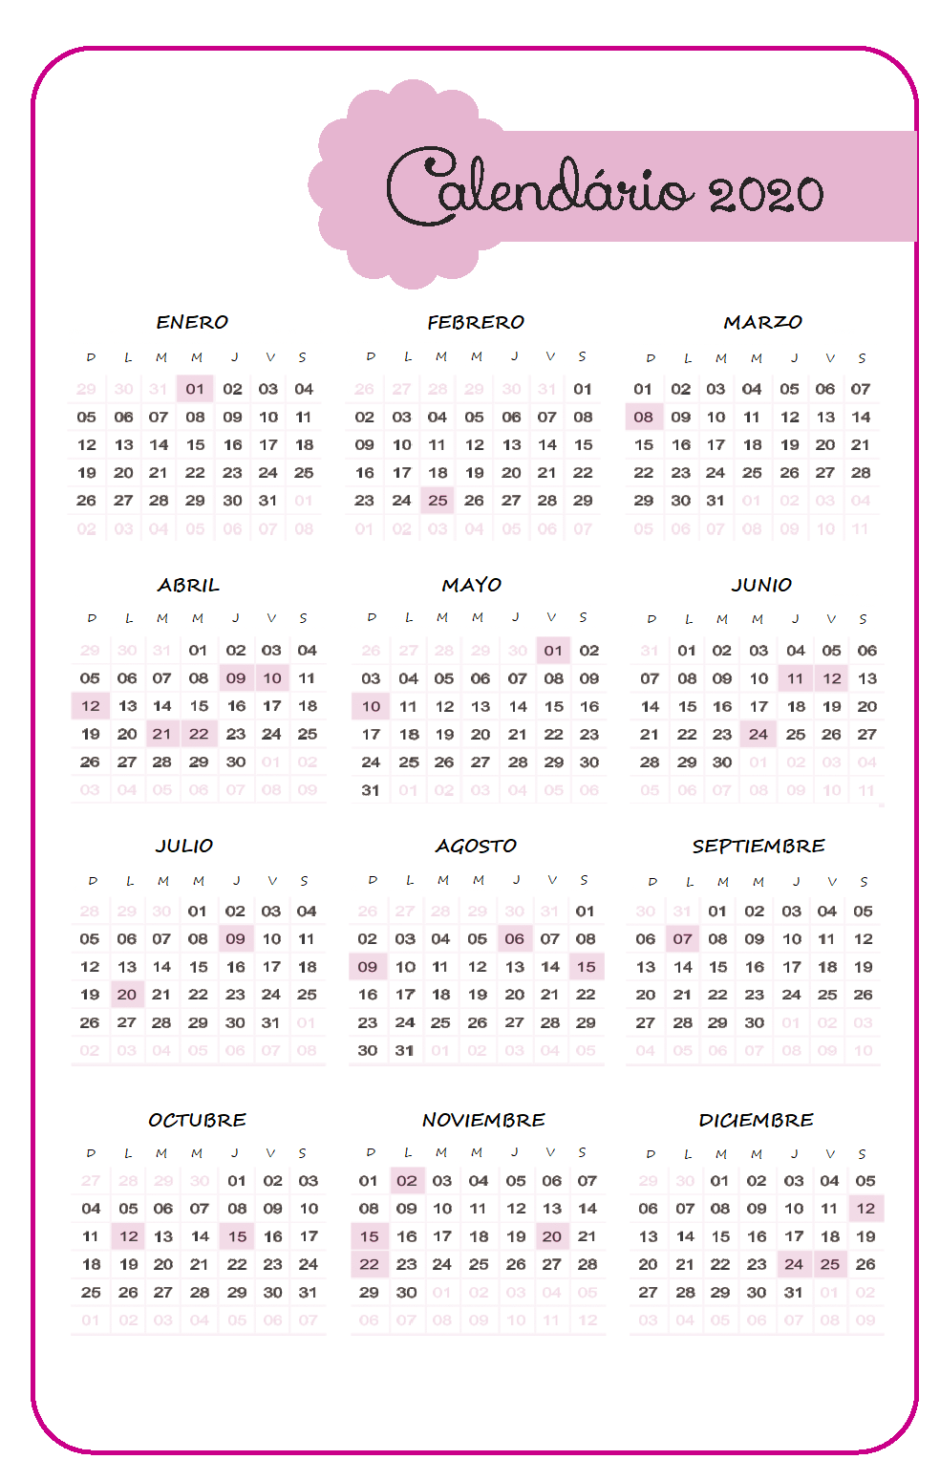

Slide 13


Slide 14
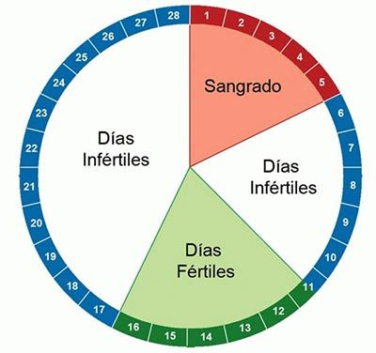
Ciclo menstrual

Slide 15
Mi ciclo menstrual
calendario}
Mes | Día de inicio | Día final | Nota
Enero
Febrero
Marzo
Abril
Mayo
Junio
Julio
Agosto
Septiembre
Octubre
Noviembre
Diciembre

Slide 16

Cumpleaños
Enero
Febrero
Marzo
Abril
Mayo
Junio

Slide 17
Cumpleaños
Julio
Agosto
Septiembre
Octubre
Noviembre
Diciembre

Slide 18
Mi linda familia

Slide 19

Mis recuerdos

Slide 20
Mis recuerdos

Slide 21
Mis recuerdos

Slide 22
Mis recuerdos

Slide 23
Horario
Lunes | Martes | Miércoles | Jueves | Viernes
Lunes | Martes | Miércoles | Jueves | Viernes

Slide 24
Abril
Lunes | Martes | Miércoles | Jueves
 |  | 1 | 2
6 | 7 | 8 | 9
13 | 14 | 15 | 16
20 | 21 | 22 | 23
27 | 28 | 29 | 30

Slide 25
Viernes | Sábado | Domingo
3 | 4 | 5
10 | 11 | 12
17 | 18 | 19
24 | 25 | 26
Notas

Slide 26

Salidas con amigas
Fecha | Hora | Lugar

Slide 27

Citas medicas
Fecha | Hora | Médico | Lugar | ¿Quién asiste?

Slide 28
Organizador Diario
2020
L
M
M
J
V
S
D
Día___ Mes ____
7:00 A.M.
8:00 A.M.
9:00 A.M.
10:00 A.M.
11:00 A.M.
12:00 A.M.
1:00 P.M.
2:00 P.M.
3:00 P.M.
4:00 P.M.
5:00 P.M.
6:00 P.M.
7:00 P.M.
8:00 P.M.
9:00 P.M.
No olvides hidratarte:
Compras/Notas/Extras
Importante:

Slide 29
Organizador Diario
2020
L
M
M
J
V
S
D
Día___ Mes ____
7:00 A.M.
8:00 A.M.
9:00 A.M.
10:00 A.M.
11:00 A.M.
12:00 A.M.
1:00 P.M.
2:00 P.M.
3:00 P.M.
4:00 P.M.
5:00 P.M.
6:00 P.M.
7:00 P.M.
8:00 P.M.
9:00 P.M.
No olvides hidratarte:
Compras/Notas/Extras
Importante:

Slide 30
Organizador Diario
2020
L
M
M
J
V
S
D
Día___ Mes ____
7:00 A.M.
8:00 A.M.
9:00 A.M.
10:00 A.M.
11:00 A.M.
12:00 A.M.
1:00 P.M.
2:00 P.M.
3:00 P.M.
4:00 P.M.
5:00 P.M.
6:00 P.M.
7:00 P.M.
8:00 P.M.
9:00 P.M.
No olvides hidratarte:
Compras/Notas/Extras
Importante:

Slide 31
Organizador Diario
2020
L
M
M
J
V
S
D
Día___ Mes ____
7:00 A.M.
8:00 A.M.
9:00 A.M.
10:00 A.M.
11:00 A.M.
12:00 A.M.
1:00 P.M.
2:00 P.M.
3:00 P.M.
4:00 P.M.
5:00 P.M.
6:00 P.M.
7:00 P.M.
8:00 P.M.
9:00 P.M.
No olvides hidratarte:
Compras/Notas/Extras
Importante:

Slide 32

Lista de compras
Gasto total:

Slide 33
Menú semanal
Semana del
Al
Lunes | Martes | Miércoles | Jueves
Semana del
Al
Lunes | Martes | Miércoles | Jueves
Semana del
Al
Lunes | Martes | Miércoles | Jueves
Semana del
Al
Lunes | Martes | Miércoles | Jueves

Slide 34
Colaciones
L
M
M
J
v
Viernes | Sábado | Domingo
Colaciones
L
M
M
J
v
Viernes | Sábado | Domingo
Colaciones
L
M
M
J
v
Viernes | Sábado | Domingo
Colaciones
L
M
M
J
v
Viernes | Sábado | Domingo

Slide 35
Mayo
Lunes | Martes | Miércoles | Jueves
4 | 5 | 6 | 7
11 | 12 | 13 | 14
18 | 19 | 20 | 21
25 | 26 | 27 | 28

Slide 36
Viernes | Sábado | Domingo
1 | 2 | 3
8 | 9 | 10
15 | 16 | 17
22 | 23 | 24
29 | 30 | 31
Notas

Slide 37
Salidas con amigas
Fecha | Hora | Lugar

Slide 38
Citas medicas
Fecha | Hora | Médico | Lugar | ¿Quién asiste?

Slide 39
Organizador Diario
2020
L
M
M
J
V
S
D
Día___ Mes ____
7:00 A.M.
8:00 A.M.
9:00 A.M.
10:00 A.M.
11:00 A.M.
12:00 A.M.
1:00 P.M.
2:00 P.M.
3:00 P.M.
4:00 P.M.
5:00 P.M.
6:00 P.M.
7:00 P.M.
8:00 P.M.
9:00 P.M.
No olvides hidratarte:
Compras/Notas/Extras
Importante:

Slide 40
Organizador Diario
2020
L
M
M
J
V
S
D
Día___ Mes ____
7:00 A.M.
8:00 A.M.
9:00 A.M.
10:00 A.M.
11:00 A.M.
12:00 A.M.
1:00 P.M.
2:00 P.M.
3:00 P.M.
4:00 P.M.
5:00 P.M.
6:00 P.M.
7:00 P.M.
8:00 P.M.
9:00 P.M.
No olvides hidratarte:
Compras/Notas/Extras
Importante:

Slide 41
Organizador Diario
2020
L
M
M
J
V
S
D
Día___ Mes ____
7:00 A.M.
8:00 A.M.
9:00 A.M.
10:00 A.M.
11:00 A.M.
12:00 A.M.
1:00 P.M.
2:00 P.M.
3:00 P.M.
4:00 P.M.
5:00 P.M.
6:00 P.M.
7:00 P.M.
8:00 P.M.
9:00 P.M.
No olvides hidratarte:
Compras/Notas/Extras
Importante:

Slide 42
Organizador Diario
2020
L
M
M
J
V
S
D
Día___ Mes ____
7:00 A.M.
8:00 A.M.
9:00 A.M.
10:00 A.M.
11:00 A.M.
12:00 A.M.
1:00 P.M.
2:00 P.M.
3:00 P.M.
4:00 P.M.
5:00 P.M.
6:00 P.M.
7:00 P.M.
8:00 P.M.
9:00 P.M.
No olvides hidratarte:
Compras/Notas/Extras
Importante:

Slide 43
Lista de compras
Gasto total:

Slide 44
Menú semanal
Semana del
Al
Lunes | Martes | Miércoles | Jueves
Semana del
Al
Lunes | Martes | Miércoles | Jueves
Semana del
Al
Lunes | Martes | Miércoles | Jueves
Semana del
Al
Lunes | Martes | Miércoles | Jueves

Slide 45
Colaciones
L
M
M
J
v
Viernes | Sábado | Domingo
Colaciones
L
M
M
J
v
Viernes | Sábado | Domingo
Colaciones
L
M
M
J
v
Viernes | Sábado | Domingo
Colaciones
L
M
M
J
v
Viernes | Sábado | Domingo

Slide 46
Junio
Lunes | Martes | Miércoles | Jueves
1 | 2 | 3 | 4
8 | 9 | 10 | 11
15 | 16 | 17 | 18
22 | 23 | 24 | 25
29 | 30

Slide 47
Viernes | Sábado | Domingo
5 | 6 | 7
12 | 13 | 14
19 | 20 | 21
26 | 27 | 28
Notas

Slide 48
Salidas con amigas
Fecha | Hora | Lugar

Slide 49
Citas medicas
Fecha | Hora | Médico | Lugar | ¿Quién asiste?

Slide 50
Organizador Diario
2020
L
M
M
J
V
S
D
Día___ Mes ____
7:00 A.M.
8:00 A.M.
9:00 A.M.
10:00 A.M.
11:00 A.M.
12:00 A.M.
1:00 P.M.
2:00 P.M.
3:00 P.M.
4:00 P.M.
5:00 P.M.
6:00 P.M.
7:00 P.M.
8:00 P.M.
9:00 P.M.
No olvides hidratarte:
Compras/Notas/Extras
Importante:

Slide 51
Organizador Diario
2020
L
M
M
J
V
S
D
Día___ Mes ____
7:00 A.M.
8:00 A.M.
9:00 A.M.
10:00 A.M.
11:00 A.M.
12:00 A.M.
1:00 P.M.
2:00 P.M.
3:00 P.M.
4:00 P.M.
5:00 P.M.
6:00 P.M.
7:00 P.M.
8:00 P.M.
9:00 P.M.
No olvides hidratarte:
Compras/Notas/Extras
Importante:

Slide 52
Organizador Diario
2020
L
M
M
J
V
S
D
Día___ Mes ____
7:00 A.M.
8:00 A.M.
9:00 A.M.
10:00 A.M.
11:00 A.M.
12:00 A.M.
1:00 P.M.
2:00 P.M.
3:00 P.M.
4:00 P.M.
5:00 P.M.
6:00 P.M.
7:00 P.M.
8:00 P.M.
9:00 P.M.
No olvides hidratarte:
Compras/Notas/Extras
Importante:

Slide 53
Organizador Diario
2020
L
M
M
J
V
S
D
Día___ Mes ____
7:00 A.M.
8:00 A.M.
9:00 A.M.
10:00 A.M.
11:00 A.M.
12:00 A.M.
1:00 P.M.
2:00 P.M.
3:00 P.M.
4:00 P.M.
5:00 P.M.
6:00 P.M.
7:00 P.M.
8:00 P.M.
9:00 P.M.
No olvides hidratarte:
Compras/Notas/Extras
Importante:

Slide 54
Lista de compras
Gasto total:

Slide 55
Menú semanal
Semana del
Al
Lunes | Martes | Miércoles | Jueves
Semana del
Al
Lunes | Martes | Miércoles | Jueves
Semana del
Al
Lunes | Martes | Miércoles | Jueves
Semana del
Al
Lunes | Martes | Miércoles | Jueves

Slide 56
Colaciones
L
M
M
J
v
Viernes | Sábado | Domingo
Colaciones
L
M
M
J
v
Viernes | Sábado | Domingo
Colaciones
L
M
M
J
v
Viernes | Sábado | Domingo
Colaciones
L
M
M
J
v
Viernes | Sábado | Domingo

Slide 57
Julio
Lunes | Martes | Miércoles | Jueves
 |  | 1 | 2
6 | 7 | 8 | 9
13 | 14 | 15 | 16
20 | 21 | 22 | 23
27 | 28 | 29 | 30

Slide 58
Viernes | Sábado | Domingo
3 | 4 | 5
10 | 11 | 12
17 | 18 | 19
24 | 25 | 26
31
Notas

Slide 59
Salidas con amigas
Fecha | Hora | Lugar

Slide 60
Citas medicas
Fecha | Hora | Médico | Lugar | ¿Quién asiste?

Slide 61
Organizador Diario
2020
L
M
M
J
V
S
D
Día___ Mes ____
7:00 A.M.
8:00 A.M.
9:00 A.M.
10:00 A.M.
11:00 A.M.
12:00 A.M.
1:00 P.M.
2:00 P.M.
3:00 P.M.
4:00 P.M.
5:00 P.M.
6:00 P.M.
7:00 P.M.
8:00 P.M.
9:00 P.M.
No olvides hidratarte:
Compras/Notas/Extras
Importante:

Slide 62
Organizador Diario
2020
L
M
M
J
V
S
D
Día___ Mes ____
7:00 A.M.
8:00 A.M.
9:00 A.M.
10:00 A.M.
11:00 A.M.
12:00 A.M.
1:00 P.M.
2:00 P.M.
3:00 P.M.
4:00 P.M.
5:00 P.M.
6:00 P.M.
7:00 P.M.
8:00 P.M.
9:00 P.M.
No olvides hidratarte:
Compras/Notas/Extras
Importante:

Slide 63
Organizador Diario
2020
L
M
M
J
V
S
D
Día___ Mes ____
7:00 A.M.
8:00 A.M.
9:00 A.M.
10:00 A.M.
11:00 A.M.
12:00 A.M.
1:00 P.M.
2:00 P.M.
3:00 P.M.
4:00 P.M.
5:00 P.M.
6:00 P.M.
7:00 P.M.
8:00 P.M.
9:00 P.M.
No olvides hidratarte:
Compras/Notas/Extras
Importante:

Slide 64
Organizador Diario
2020
L
M
M
J
V
S
D
Día___ Mes ____
7:00 A.M.
8:00 A.M.
9:00 A.M.
10:00 A.M.
11:00 A.M.
12:00 A.M.
1:00 P.M.
2:00 P.M.
3:00 P.M.
4:00 P.M.
5:00 P.M.
6:00 P.M.
7:00 P.M.
8:00 P.M.
9:00 P.M.
No olvides hidratarte:
Compras/Notas/Extras
Importante:

Slide 65
Lista de compras
Gasto total:

Slide 66
Menú semanal
Semana del
Al
Lunes | Martes | Miércoles | Jueves
Semana del
Al
Lunes | Martes | Miércoles | Jueves
Semana del
Al
Lunes | Martes | Miércoles | Jueves
Semana del
Al
Lunes | Martes | Miércoles | Jueves

Slide 67
Colaciones
L
M
M
J
v
Viernes | Sábado | Domingo
Colaciones
L
M
M
J
v
Viernes | Sábado | Domingo
Colaciones
L
M
M
J
v
Viernes | Sábado | Domingo
Colaciones
L
M
M
J
v
Viernes | Sábado | Domingo

Slide 68
Agosto
Lunes | Martes | Miércoles | Jueves
3 | 4 | 5 | 6
10 | 11 | 12 | 13
17 | 18 | 19 | 20
24 | 25 | 26 | 27
31

Slide 69
Viernes | Sábado | Domingo
 | 1 | 2
7 | 8 | 9
14 | 15 | 16
21 | 22 | 23
28 | 29 | 30
Notas

Slide 70
Salidas con amigas
Fecha | Hora | Lugar

Slide 71
Citas medicas
Fecha | Hora | Médico | Lugar | ¿Quién asiste?

Slide 72
Organizador Diario
2020
L
M
M
J
V
S
D
Día___ Mes ____
7:00 A.M.
8:00 A.M.
9:00 A.M.
10:00 A.M.
11:00 A.M.
12:00 A.M.
1:00 P.M.
2:00 P.M.
3:00 P.M.
4:00 P.M.
5:00 P.M.
6:00 P.M.
7:00 P.M.
8:00 P.M.
9:00 P.M.
No olvides hidratarte:
Compras/Notas/Extras
Importante:

Slide 73
Organizador Diario
2020
L
M
M
J
V
S
D
Día___ Mes ____
7:00 A.M.
8:00 A.M.
9:00 A.M.
10:00 A.M.
11:00 A.M.
12:00 A.M.
1:00 P.M.
2:00 P.M.
3:00 P.M.
4:00 P.M.
5:00 P.M.
6:00 P.M.
7:00 P.M.
8:00 P.M.
9:00 P.M.
No olvides hidratarte:
Compras/Notas/Extras
Importante:

Slide 74
Organizador Diario
2020
L
M
M
J
V
S
D
Día___ Mes ____
7:00 A.M.
8:00 A.M.
9:00 A.M.
10:00 A.M.
11:00 A.M.
12:00 A.M.
1:00 P.M.
2:00 P.M.
3:00 P.M.
4:00 P.M.
5:00 P.M.
6:00 P.M.
7:00 P.M.
8:00 P.M.
9:00 P.M.
No olvides hidratarte:
Compras/Notas/Extras
Importante:

Slide 75
Organizador Diario
2020
L
M
M
J
V
S
D
Día___ Mes ____
7:00 A.M.
8:00 A.M.
9:00 A.M.
10:00 A.M.
11:00 A.M.
12:00 A.M.
1:00 P.M.
2:00 P.M.
3:00 P.M.
4:00 P.M.
5:00 P.M.
6:00 P.M.
7:00 P.M.
8:00 P.M.
9:00 P.M.
No olvides hidratarte:
Compras/Notas/Extras
Importante:

Slide 76
Lista de compras
Gasto total:

Slide 77
Menú semanal
Semana del
Al
Lunes | Martes | Miércoles | Jueves
Semana del
Al
Lunes | Martes | Miércoles | Jueves
Semana del
Al
Lunes | Martes | Miércoles | Jueves
Semana del
Al
Lunes | Martes | Miércoles | Jueves

Slide 78
Colaciones
L
M
M
J
v
Viernes | Sábado | Domingo
Colaciones
L
M
M
J
v
Viernes | Sábado | Domingo
Colaciones
L
M
M
J
v
Viernes | Sábado | Domingo
Colaciones
L
M
M
J
v
Viernes | Sábado | Domingo

Slide 79
Septiembre
Lunes | Martes | Miércoles | Jueves
 | 1 | 2 | 3
7 | 8 | 9 | 10
14 | 15 | 16 | 17
21 | 22 | 23 | 24
28 | 29 | 30

Slide 80
Viernes | Sábado | Domingo
4 | 5 | 6
11 | 12 | 13
18 | 19 | 20
25 | 26 | 27
Notas

Slide 81
Salidas con amigas
Fecha | Hora | Lugar

Slide 82
Citas medicas
Fecha | Hora | Médico | Lugar | ¿Quién asiste?

Slide 83
Organizador Diario
2020
L
M
M
J
V
S
D
Día___ Mes ____
7:00 A.M.
8:00 A.M.
9:00 A.M.
10:00 A.M.
11:00 A.M.
12:00 A.M.
1:00 P.M.
2:00 P.M.
3:00 P.M.
4:00 P.M.
5:00 P.M.
6:00 P.M.
7:00 P.M.
8:00 P.M.
9:00 P.M.
No olvides hidratarte:
Compras/Notas/Extras
Importante:

Slide 84
Organizador Diario
2020
L
M
M
J
V
S
D
Día___ Mes ____
7:00 A.M.
8:00 A.M.
9:00 A.M.
10:00 A.M.
11:00 A.M.
12:00 A.M.
1:00 P.M.
2:00 P.M.
3:00 P.M.
4:00 P.M.
5:00 P.M.
6:00 P.M.
7:00 P.M.
8:00 P.M.
9:00 P.M.
No olvides hidratarte:
Compras/Notas/Extras
Importante:

Slide 85
Organizador Diario
2020
L
M
M
J
V
S
D
Día___ Mes ____
7:00 A.M.
8:00 A.M.
9:00 A.M.
10:00 A.M.
11:00 A.M.
12:00 A.M.
1:00 P.M.
2:00 P.M.
3:00 P.M.
4:00 P.M.
5:00 P.M.
6:00 P.M.
7:00 P.M.
8:00 P.M.
9:00 P.M.
No olvides hidratarte:
Compras/Notas/Extras
Importante:

Slide 86
Organizador Diario
2020
L
M
M
J
V
S
D
Día___ Mes ____
7:00 A.M.
8:00 A.M.
9:00 A.M.
10:00 A.M.
11:00 A.M.
12:00 A.M.
1:00 P.M.
2:00 P.M.
3:00 P.M.
4:00 P.M.
5:00 P.M.
6:00 P.M.
7:00 P.M.
8:00 P.M.
9:00 P.M.
No olvides hidratarte:
Compras/Notas/Extras
Importante:

Slide 87
Lista de compras
Gasto total:

Slide 88
Menú semanal
Semana del
Al
Lunes | Martes | Miércoles | Jueves
Semana del
Al
Lunes | Martes | Miércoles | Jueves
Semana del
Al
Lunes | Martes | Miércoles | Jueves
Semana del
Al
Lunes | Martes | Miércoles | Jueves

Slide 89
Colaciones
L
M
M
J
v
Viernes | Sábado | Domingo
Colaciones
L
M
M
J
v
Viernes | Sábado | Domingo
Colaciones
L
M
M
J
v
Viernes | Sábado | Domingo
Colaciones
L
M
M
J
v
Viernes | Sábado | Domingo

Slide 90
Octubre
Lunes | Martes | Miércoles | Jueves
 |  |  | 1
5 | 6 | 7 | 8
12 | 13 | 14 | 15
19 | 20 | 21 | 22
26 | 27 | 28 | 29

Slide 91
Viernes | Sábado | Domingo
2 | 3 | 4
9 | 10 | 11
16 | 17 | 18
23 | 24 | 25
30 | 31
Notas

Slide 92
Salidas con amigas
Fecha | Hora | Lugar

Slide 93
Citas medicas
Fecha | Hora | Médico | Lugar | ¿Quién asiste?

Slide 94
Organizador Diario
2020
L
M
M
J
V
S
D
Día___ Mes ____
7:00 A.M.
8:00 A.M.
9:00 A.M.
10:00 A.M.
11:00 A.M.
12:00 A.M.
1:00 P.M.
2:00 P.M.
3:00 P.M.
4:00 P.M.
5:00 P.M.
6:00 P.M.
7:00 P.M.
8:00 P.M.
9:00 P.M.
No olvides hidratarte:
Compras/Notas/Extras
Importante:

Slide 95
Organizador Diario
2020
L
M
M
J
V
S
D
Día___ Mes ____
7:00 A.M.
8:00 A.M.
9:00 A.M.
10:00 A.M.
11:00 A.M.
12:00 A.M.
1:00 P.M.
2:00 P.M.
3:00 P.M.
4:00 P.M.
5:00 P.M.
6:00 P.M.
7:00 P.M.
8:00 P.M.
9:00 P.M.
No olvides hidratarte:
Compras/Notas/Extras
Importante:

Slide 96
Organizador Diario
2020
L
M
M
J
V
S
D
Día___ Mes ____
7:00 A.M.
8:00 A.M.
9:00 A.M.
10:00 A.M.
11:00 A.M.
12:00 A.M.
1:00 P.M.
2:00 P.M.
3:00 P.M.
4:00 P.M.
5:00 P.M.
6:00 P.M.
7:00 P.M.
8:00 P.M.
9:00 P.M.
No olvides hidratarte:
Compras/Notas/Extras
Importante:

Slide 97
Organizador Diario
2020
L
M
M
J
V
S
D
Día___ Mes ____
7:00 A.M.
8:00 A.M.
9:00 A.M.
10:00 A.M.
11:00 A.M.
12:00 A.M.
1:00 P.M.
2:00 P.M.
3:00 P.M.
4:00 P.M.
5:00 P.M.
6:00 P.M.
7:00 P.M.
8:00 P.M.
9:00 P.M.
No olvides hidratarte:
Compras/Notas/Extras
Importante:

Slide 98
Lista de compras
Gasto total:

Slide 99
Menú semanal
Semana del
Al
Lunes | Martes | Miércoles | Jueves
Semana del
Al
Lunes | Martes | Miércoles | Jueves
Semana del
Al
Lunes | Martes | Miércoles | Jueves
Semana del
Al
Lunes | Martes | Miércoles | Jueves

Slide 100
Colaciones
L
M
M
J
v
Viernes | Sábado | Domingo
Colaciones
L
M
M
J
v
Viernes | Sábado | Domingo
Colaciones
L
M
M
J
v
Viernes | Sábado | Domingo
Colaciones
L
M
M
J
v
Viernes | Sábado | Domingo

Slide 101
Noviembre
Lunes | Martes | Miércoles | Jueves
2 | 3 | 4 | 5
9 | 10 | 11 | 12
16 | 17 | 18 | 19
23 | 24 | 25 | 26
30

Slide 102
Viernes | Sábado | Domingo
 |  | 1
6 | 7 | 8
13 | 14 | 15
20 | 21 | 22
27 | 28 | 29
Notas

Slide 103
Salidas con amigas
Fecha | Hora | Lugar

Slide 104
Citas medicas
Fecha | Hora | Médico | Lugar | ¿Quién asiste?

Slide 105
Organizador Diario
2020
L
M
M
J
V
S
D
Día___ Mes ____
7:00 A.M.
8:00 A.M.
9:00 A.M.
10:00 A.M.
11:00 A.M.
12:00 A.M.
1:00 P.M.
2:00 P.M.
3:00 P.M.
4:00 P.M.
5:00 P.M.
6:00 P.M.
7:00 P.M.
8:00 P.M.
9:00 P.M.
No olvides hidratarte:
Compras/Notas/Extras
Importante:

Slide 106
Organizador Diario
2020
L
M
M
J
V
S
D
Día___ Mes ____
7:00 A.M.
8:00 A.M.
9:00 A.M.
10:00 A.M.
11:00 A.M.
12:00 A.M.
1:00 P.M.
2:00 P.M.
3:00 P.M.
4:00 P.M.
5:00 P.M.
6:00 P.M.
7:00 P.M.
8:00 P.M.
9:00 P.M.
No olvides hidratarte:
Compras/Notas/Extras
Importante:

Slide 107
Organizador Diario
2020
L
M
M
J
V
S
D
Día___ Mes ____
7:00 A.M.
8:00 A.M.
9:00 A.M.
10:00 A.M.
11:00 A.M.
12:00 A.M.
1:00 P.M.
2:00 P.M.
3:00 P.M.
4:00 P.M.
5:00 P.M.
6:00 P.M.
7:00 P.M.
8:00 P.M.
9:00 P.M.
No olvides hidratarte:
Compras/Notas/Extras
Importante:

Slide 108
Organizador Diario
2020
L
M
M
J
V
S
D
Día___ Mes ____
7:00 A.M.
8:00 A.M.
9:00 A.M.
10:00 A.M.
11:00 A.M.
12:00 A.M.
1:00 P.M.
2:00 P.M.
3:00 P.M.
4:00 P.M.
5:00 P.M.
6:00 P.M.
7:00 P.M.
8:00 P.M.
9:00 P.M.
No olvides hidratarte:
Compras/Notas/Extras
Importante:

Slide 109
Lista de compras
Gasto total:

Slide 110
Menú semanal
Semana del
Al
Lunes | Martes | Miércoles | Jueves
Semana del
Al
Lunes | Martes | Miércoles | Jueves
Semana del
Al
Lunes | Martes | Miércoles | Jueves
Semana del
Al
Lunes | Martes | Miércoles | Jueves

Slide 111
Colaciones
L
M
M
J
v
Viernes | Sábado | Domingo
Colaciones
L
M
M
J
v
Viernes | Sábado | Domingo
Colaciones
L
M
M
J
v
Viernes | Sábado | Domingo
Colaciones
L
M
M
J
v
Viernes | Sábado | Domingo

Slide 112
Diciembre
Lunes | Martes | Miércoles | Jueves
 | 1 | 2 | 3
7 | 8 | 9 | 10
14 | 15 | 16 | 17
21 | 22 | 23 | 24
28 | 29 | 30

Slide 113
Viernes | Sábado | Domingo
4 | 5 | 6
11 | 12 | 13
18 | 19 | 20
25 | 26 | 27
Notas

Slide 114
Salidas con amigas
Fecha | Hora | Lugar

Slide 115
Citas medicas
Fecha | Hora | Médico | Lugar | ¿Quién asiste?

Slide 116
Organizador Diario
2020
L
M
M
J
V
S
D
Día___ Mes ____
7:00 A.M.
8:00 A.M.
9:00 A.M.
10:00 A.M.
11:00 A.M.
12:00 A.M.
1:00 P.M.
2:00 P.M.
3:00 P.M.
4:00 P.M.
5:00 P.M.
6:00 P.M.
7:00 P.M.
8:00 P.M.
9:00 P.M.
No olvides hidratarte:
Compras/Notas/Extras
Importante:

Slide 117
Organizador Diario
2020
L
M
M
J
V
S
D
Día___ Mes ____
7:00 A.M.
8:00 A.M.
9:00 A.M.
10:00 A.M.
11:00 A.M.
12:00 A.M.
1:00 P.M.
2:00 P.M.
3:00 P.M.
4:00 P.M.
5:00 P.M.
6:00 P.M.
7:00 P.M.
8:00 P.M.
9:00 P.M.
No olvides hidratarte:
Compras/Notas/Extras
Importante:

Slide 118
Organizador Diario
2020
L
M
M
J
V
S
D
Día___ Mes ____
7:00 A.M.
8:00 A.M.
9:00 A.M.
10:00 A.M.
11:00 A.M.
12:00 A.M.
1:00 P.M.
2:00 P.M.
3:00 P.M.
4:00 P.M.
5:00 P.M.
6:00 P.M.
7:00 P.M.
8:00 P.M.
9:00 P.M.
No olvides hidratarte:
Compras/Notas/Extras
Importante:

Slide 119
Organizador Diario
2020
L
M
M
J
V
S
D
Día___ Mes ____
7:00 A.M.
8:00 A.M.
9:00 A.M.
10:00 A.M.
11:00 A.M.
12:00 A.M.
1:00 P.M.
2:00 P.M.
3:00 P.M.
4:00 P.M.
5:00 P.M.
6:00 P.M.
7:00 P.M.
8:00 P.M.
9:00 P.M.
No olvides hidratarte:
Compras/Notas/Extras
Importante:

Slide 120
Lista de compras
Gasto total:

Slide 121
Menú semanal
Semana del
Al
Lunes | Martes | Miércoles | Jueves
Semana del
Al
Lunes | Martes | Miércoles | Jueves
Semana del
Al
Lunes | Martes | Miércoles | Jueves
Semana del
Al
Lunes | Martes | Miércoles | Jueves

Slide 122
Colaciones
L
M
M
J
v
Viernes | Sábado | Domingo
Colaciones
L
M
M
J
v
Viernes | Sábado | Domingo
Colaciones
L
M
M
J
v
Viernes | Sábado | Domingo
Colaciones
L
M
M
J
v
Viernes | Sábado | Domingo

Slide 123

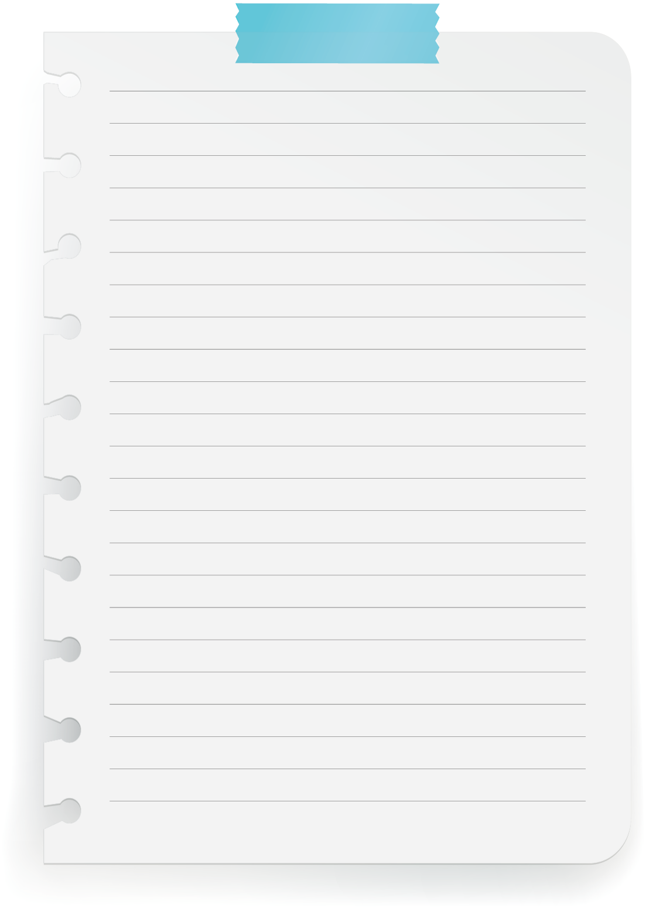

Vacaciones
¿Dónde iremos?
Presupuesto
Nos hospedaremos en:
Cantidad de días:
Lugares que visitar
¿Quiénes van?

Slide 124

Vacaciones
Lista de cosas por llevar

Slide 125


Notas

Slide 126
Notas

Slide 127
Notas

Slide 128
Notas

Slide 129
Notas

Slide 130
Notas

Slide 131
Notas

Slide 132
Notas

Slide 133
Notas

